Slide 1
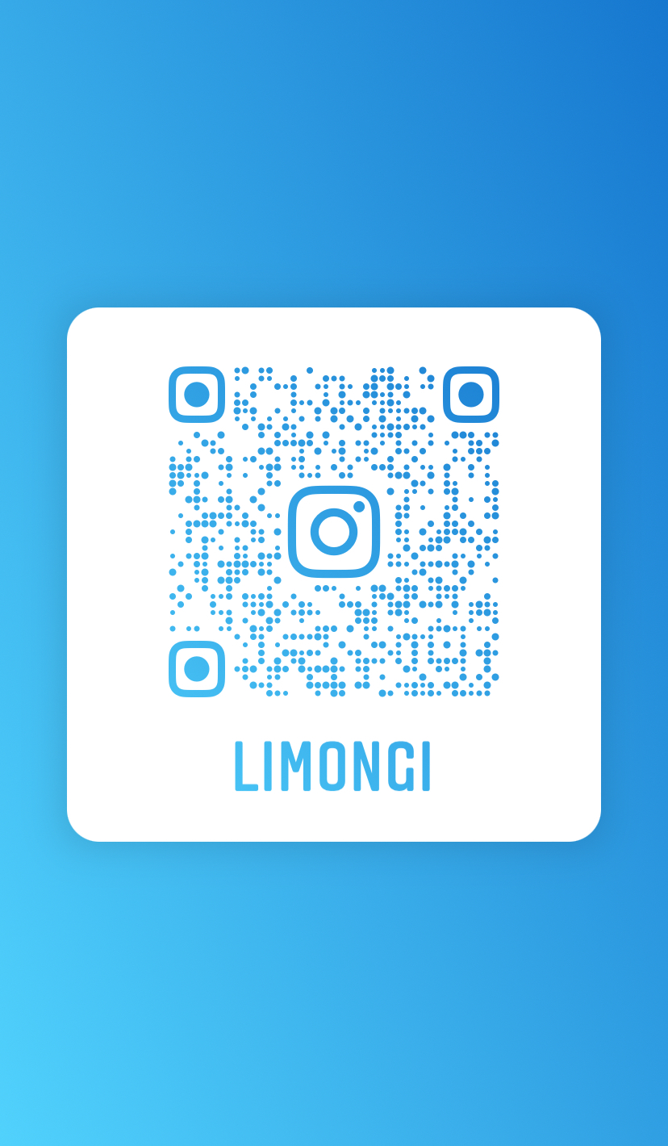
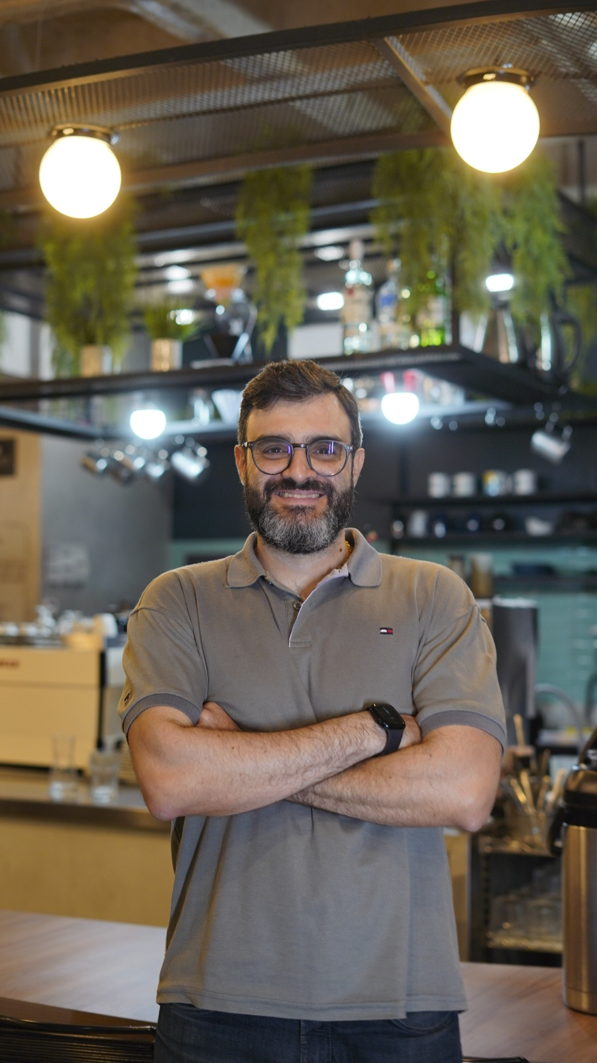
Ricardo Limongi
@limongi

Slide 2
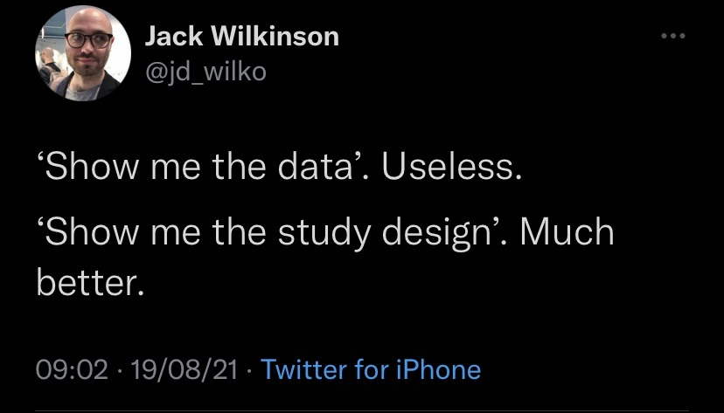

Slide 3
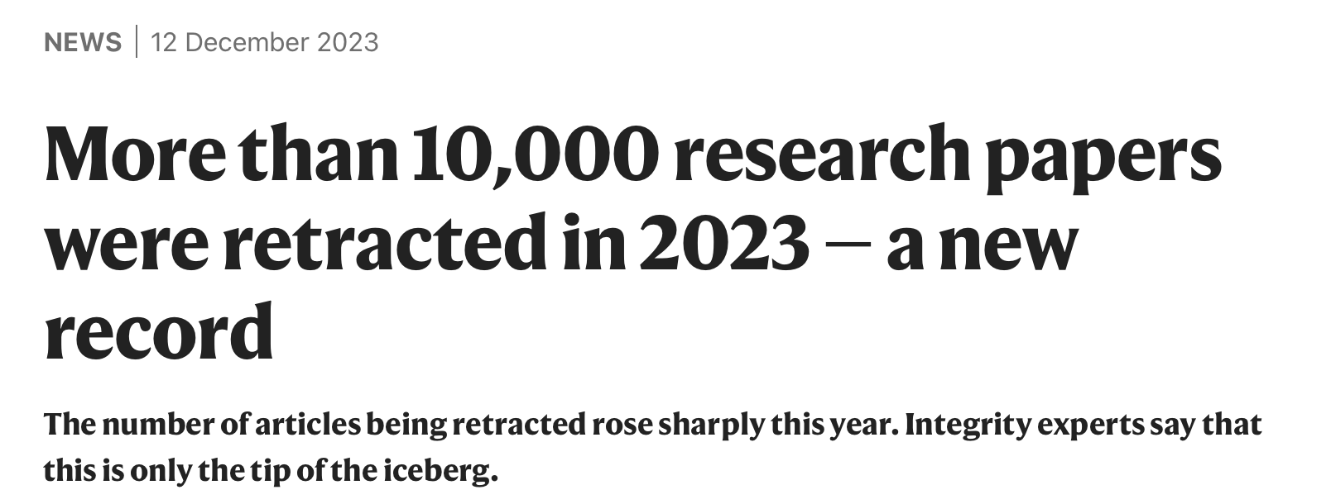
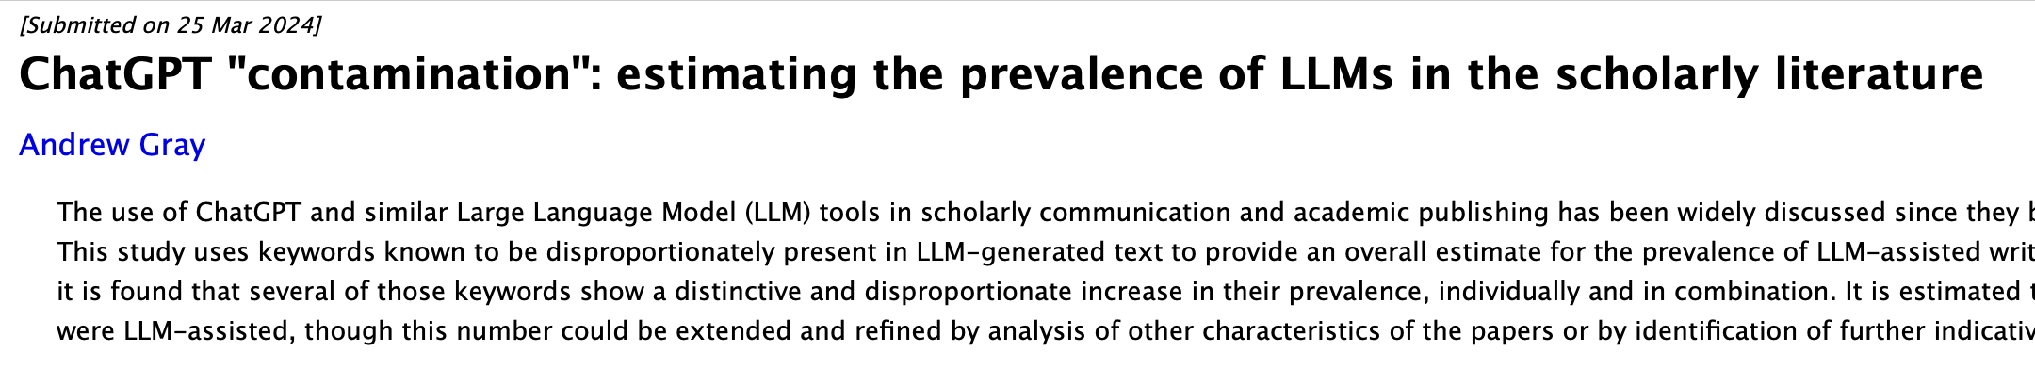
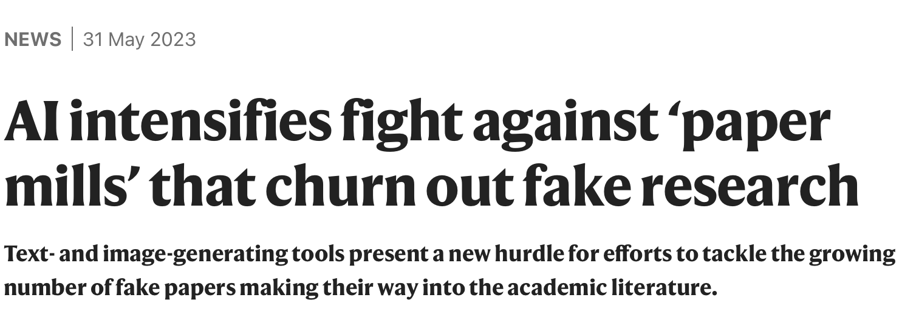

Slide 4
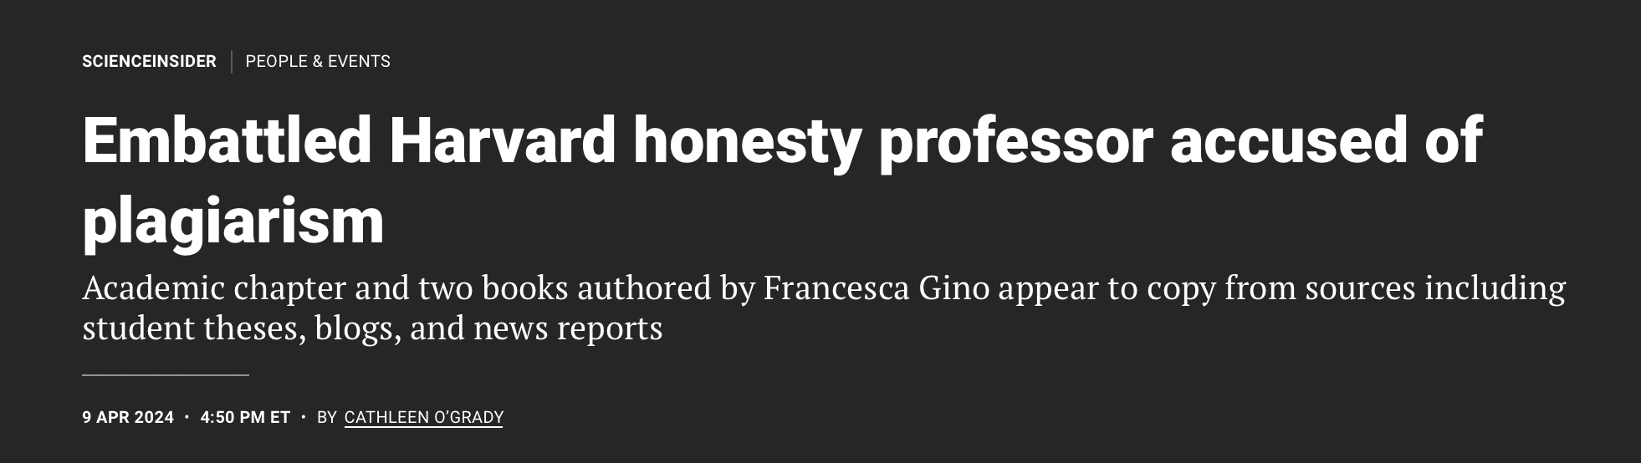
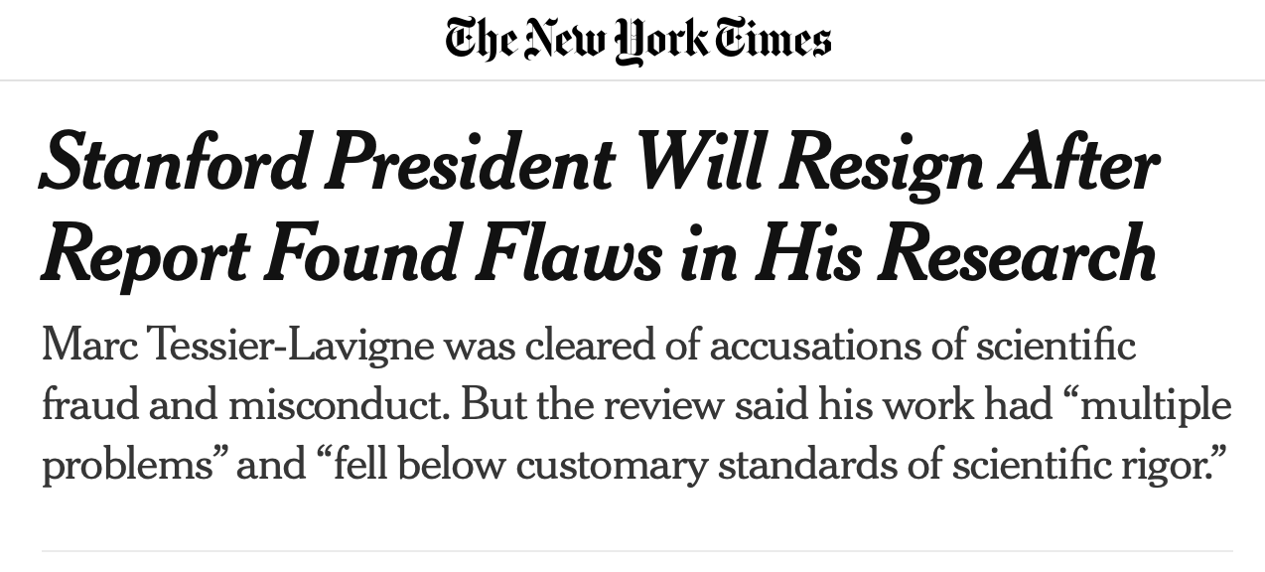

Slide 5
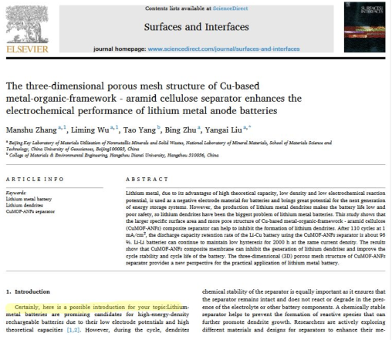

Slide 6
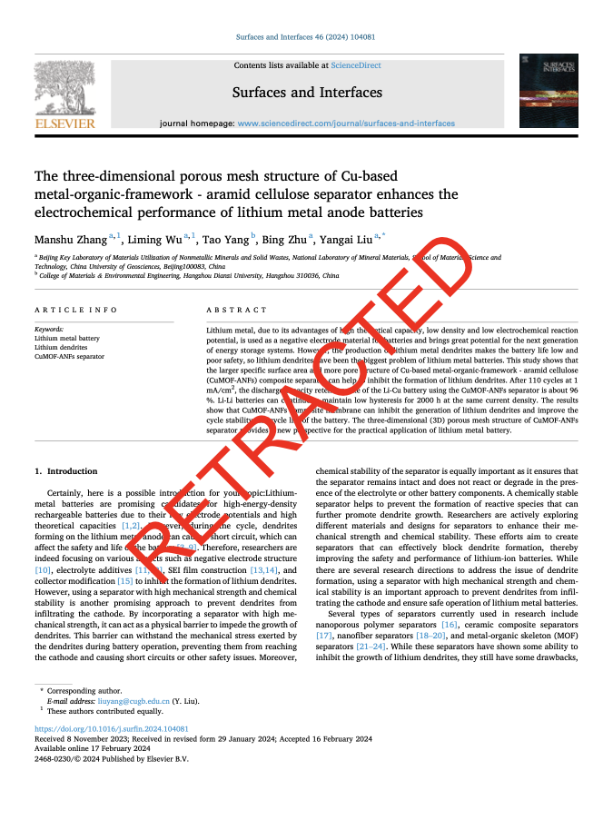

Slide 7
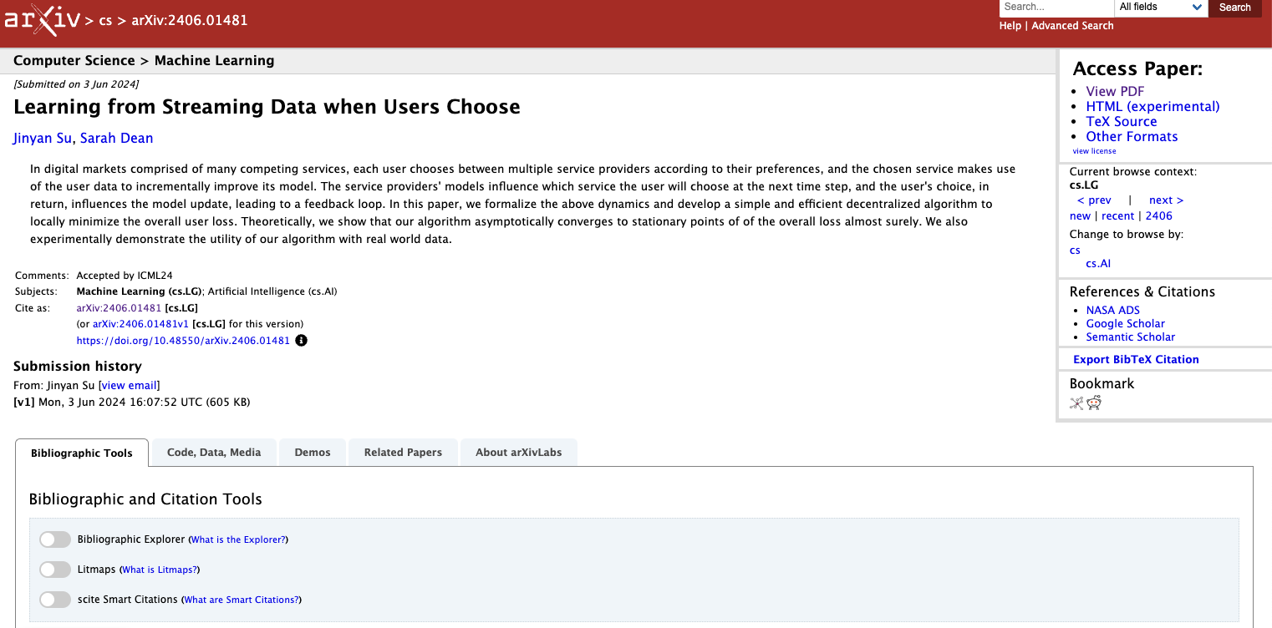

Slide 8
Open Science
“Ciência aberta significa transparência e compartilhamento de conhecimento nos processos de pesquisa para tornar o conhecimento acessível por meio de grupos acadêmicos, setores e fronteiras nacionais”.
RCN, 2020

Slide 9
Transparência
Quando os pesquisadores empregam transparência em suas pesquisas, em outras palavras, quando documentam e compartilham adequadamente os dados e processos associados às suas análises, a comunidade de pesquisa mais ampla é capaz de economizar um tempo valioso ao reproduzir ou construir sobre os resultados publicados.
RCN, 2020

Slide 10
Reprodutibilidade e Replicabilidade
Reprodutibilidade:
Os autores fornecem todos os dados necessários e os códigos computacionais para executar a análise novamente, recriando os resultados.
Replicabilidade:
Estudo que chega às mesmas descobertas científicas de outro estudo, coletando novos dados (possivelmente com métodos diferentes) e concluindo novas análises.

Slide 11
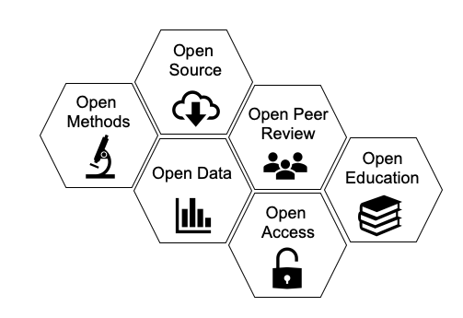
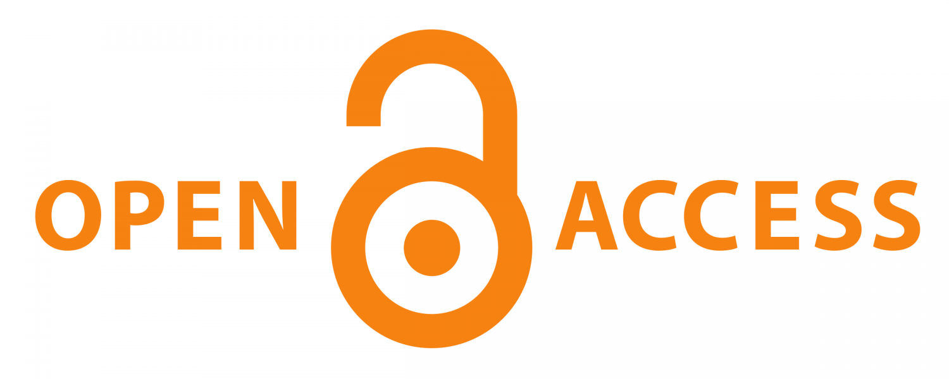

Slide 12
Adam, D. (2023). Nature 623, 467-468. https://doi.org/10.1038/d41586-023-03486-5
Aguinis, H., Banks, G. C., Rogelberg, S. G., & Cascio, W. F. (2020). Actionable recommendations for narrowing the science-practice gap in open science. Organizational Behavior and Human Decision Processes, 158, 27-35. https://doi.org/10.1016/j.obhdp.2020.02.007
Bergh, D. D., & Oswald, F. L. (2020). Fostering robust, reliable, and replicable research at the Journal of Management. Journal of Management, 46(7), 1302-1306. https://doi.org/10.1177/0149206320917729
Chauvette, A., Schick-Makaroff, K., & Molzahn, A. E. (2019). Open data in qualitative research. International Journal of Qualitative Methods, 18, 1-6. https://doi.org/10.1177/1609406918823863
Ferguson, J., Littman, R., Christensen, G., Levy Paluck, E., Swanson, N., Wang, Z., Miguel, E., & Pezzuto, J.-H. (2023). Survey of open science practices and attitudes in the social sciences. Nature Communications, 14, 5401. https://doi.org/10.1038/s41467-023-41111-1
Lerner Barth, N., & Lourenço, C. E. (2020). O p ainda tem valor? RAE-Revista de Administração de Empresas, 60(3), 235-241. https://doi.org/10.1590/S0034-759020200306
Martins, H. C., & Mendes-da-Silva, W. (2024). Ciência aberta na RAE: Quais os próximos passos? RAE-Revista de Administração de Empresas, 64(4), 1-11. https://doi.org/10.1590/S0034-759020240407;
Packer, A. L., & Santos, S. (2019). Ciência aberta e o novo modus operandi de comunicar pesquisa – Parte I e II. SciELO em Perspectiva. Retrieved from https://blog.scielo.org/blog/2019/08/01/ciencia-aberta-e-o-novo-modus-operandi-de-comunicar-pesquisa-parte-i/ and https://blog.scielo.org/blog/2019/08/01/ciencia-aberta-e-o-novo-modus-operandi-de-comunicar-pesquisa-parte-ii/
Salvagno, M., Taccone, F. S., & Gerli, A. G. (2023). Can artificial intelligence help for scientific writing? Critical Care, 27, 75. https://doi.org/10.1186/s13054-023-04380-2
Stangeland, E. (2024, April 10). Webinar: Introduction to open science. Stavanger University Library. https://www.uis.no/en/library/classes
Tonelli, M. J., & Zambaldi, F. (2019). Propriedade dos dados e ciência aberta. RAE-Revista de Administração de Empresas, 59(6), 372-373. https://doi.org/10.1590/S0034-759020190601
UNESCO. (2022). An introduction to the UNESCO Recommendation on open science. https://doi.org/10.54677/XOIR1696
Vaquero Martín, J. (2024). Identity crisis in scientific research? More than 10,000 scientific articles withdrawn in 2023: A sad record. Revista Española de Cirugía Ortopédica y Traumatología, 68, T89-T90. https://doi.org/10.1016/j.recot.2024.01.015
Webster, D. (2000). Emerging responses to the science journal crisis. IFLA Journal, 26(2), 97-102. https://doi.org/10.1177/034003520002600202

